Slide 1
리액트 맵 렌러딩

Slide 2
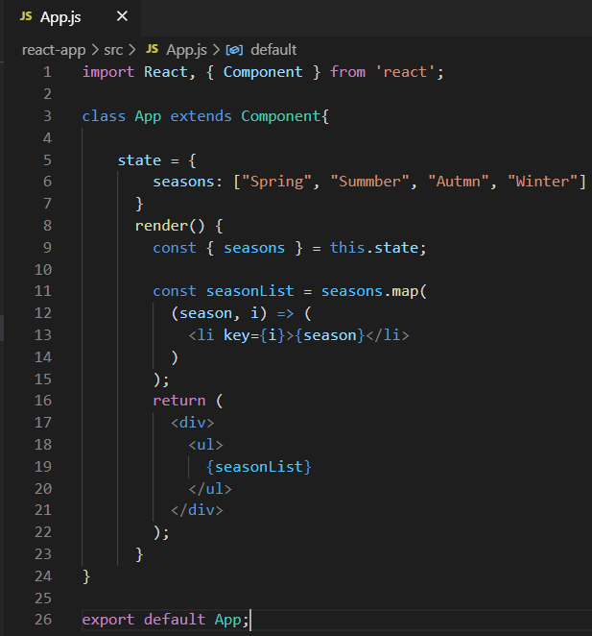

Slide 3
4계절 state를 seasons에 저장

Slide 4
seasons에서
값을 season으로
index번호를 i로 가져와서
<li key={i}>{season}</li>
로 맵핑 시킴

Slide 5
맵핑이 완료된 리스트 출력

Slide 6
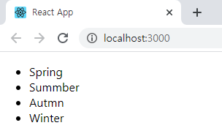

Slide 8
끝

